Slide 1
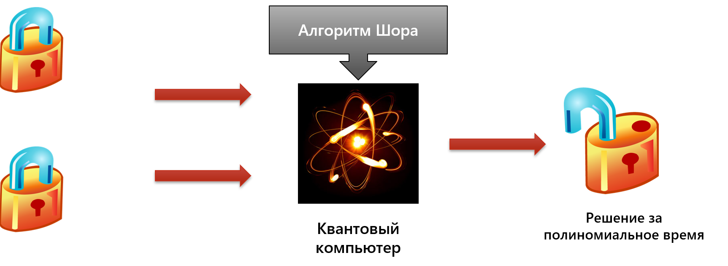
Основные математические задачи
Задача дискретного логарифмирования
Задача разложения на множители

Slide 2
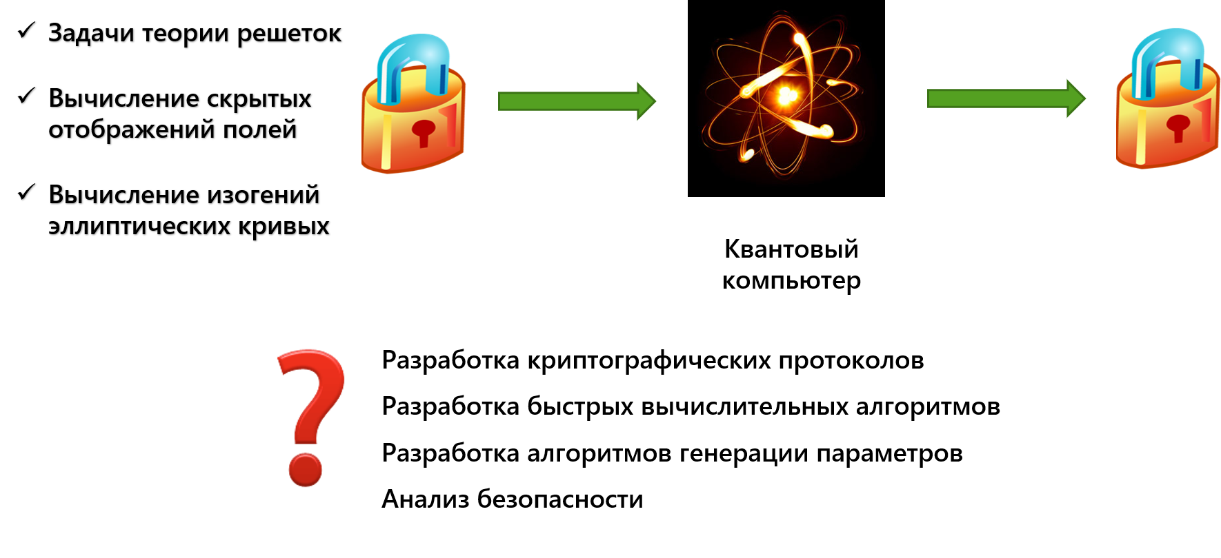
Альтернативные математические задачи

Slide 3
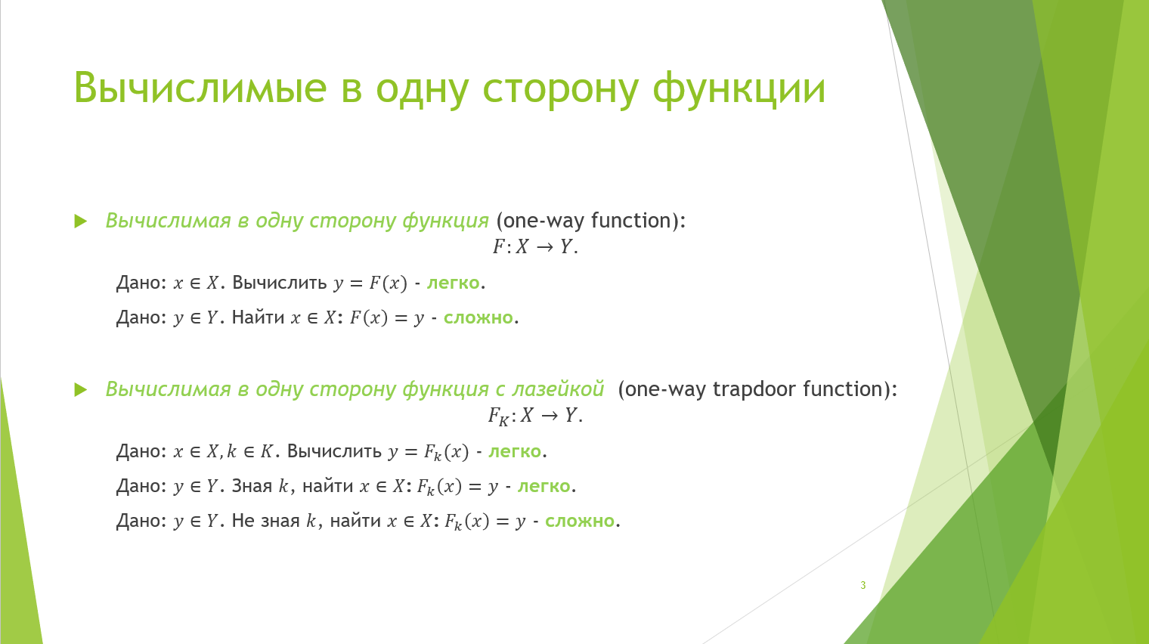

Slide 4
